Slide 1



UPAVLJAČKI ALGORITMI U REALNOM VREMENU
Osnovi sistema koji rade u realnom vremenu
The European Commission's support for the production of this publication does not constitute an endorsement of the contents, which reflect the views only of the authors, and the Commission cannot be held responsible for any use which may be made of the information contained therein.

Slide 2

Sistem – definicije i osnovni pojmovi
Sistem
Definicija: Sistem predstavlja preslikavanje skupa ulaza na skup izlaza
Osobine sistema:
Sistem predstavlja skup komponenti koje su međusobno povezane na organizovan način
Sistem se u osnovi menja ako se nova komponenta pridruži sistemu ili ako neka komponenta napusti sistem
Sistem ima namenu
Sistem ima stepen trajnosti
Definisan je tako da bude od specifičnog interesa

Slide 3
Osnovni izgled sistema

Slide 4
Osnovni izgled RT sistema

Slide 5
RT sistem prikazan kao sekvenca planiranih poslova koje treba da se obave

Slide 6
Vreme odziva
Vreme između kojeg se predstavi skup ulaza sistemu, preko realizacije zahtevanog ponašanja, uključujući i interakciju sa povezanim izlazma se naziva vreme odziva sistema.
Brzina i preciznost vremena odziva zavisi od karakteristika i svrhe specifičnog sistema.

Slide 7
Sistem koji radi u realnom vremenu
Definicija 1. Sistem koji radi u realnom vremenu je računarski sistem koji mora zadovoljiti ograničenje po pitanju vremena odziva ili rizikovati ozbiljne posledice, uključujući i totalni prekid (otkaz) rada sistema.
Otkazni sistem
Otkazni sistem je sistem koji ne može zadvoljiti jedan ili više zahteva propisanih u specifikaciji zahteva sistema.
Definicija 2. Sistem koji radi u realnom vremenu je onaj sistem kod kojeg je logička ispravnost zavisna od korektnosti izlaza i njihovog pravovremenog odziva

Slide 8
Sistem koji radi u realnom vremenu
RT sistemi mogu da se podele u dve grupe:
Reaktivni i ugrađeni (embedded) sistemi
Reaktivni sistemi su oni kod kojih je planiranje zadataka zavisno od kontinuirane interakcije sa okolinom
Primer: sistem za pucanje u borbenom avionu koji reaguje na komandu pilota
Ugrađeni (integrisani) sistem je po definiciji sistem koji sadrži jedan ili više računara (ili procesora) koji imaju centralnu ulogu u funkcionisanju sistema, ali ovakav sistema se ne zove eksplicitno kompjuter.

Slide 9
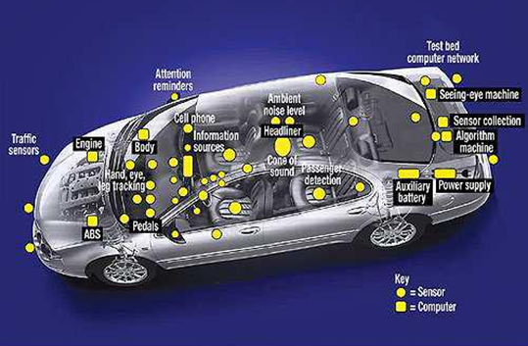
Ugrađeni sistem – primer automobila

Slide 10
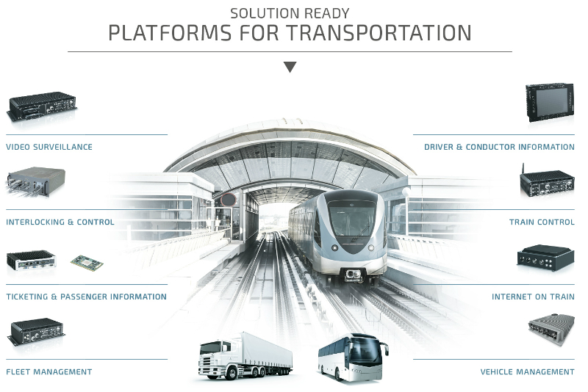
Ugrađeni sistem – primer voza

Slide 11
Objašnjenje pojma – integrisani sistem
Integrisani sistem je namenski računarski sistem koji je namenjen jednoj ili više funkcija.
Sistem je integrisan kao deo komplentnog sistema uređaja koji uključuje hardver, kao što su npr. elektronske i mehaničke komponente.
Razlikuju se od sistema (računara) opšte namene koji su projektovani da izvršavaju širok opseg zadataka.
Iz razloga što su namenjeni specifčnim zadacima za njih važi da se njihova veličina, cena, potrošnja električne energije, pouzdanost i performanse mogu projektovati prema zahtevima tih specifičnih zadataka.

Slide 12
Objašnjenje pojma – integrisani sistem
Integrisani sistemi se običnio proizvode u širokom spektru i dele funkcionalnosti duž različitih okruženja i aplikacija.
Oni sadrže jedno ili više procesorskih jezgara u vidu mikrokontorlera ili DSP-a (digital signal processor), FPGA (field-programmable gate arrays), ASIC-a (application-specific integrated circuits).
Ove procesorske komponente su integrisane sa drugim komponentama koje služe da rukuju električnim i/ili mehaničkim interfejsima.
Osnovna prednost integrisanih sistema je da su oni projektovani da obavljaju specifične funkcije koje obično zahtevaju veoma jake procesore opšte namene.
Komercijalni integrisani uređaji su MP3 plejeri, digitalni satovi, ruteri, switch-evi.

Slide 13
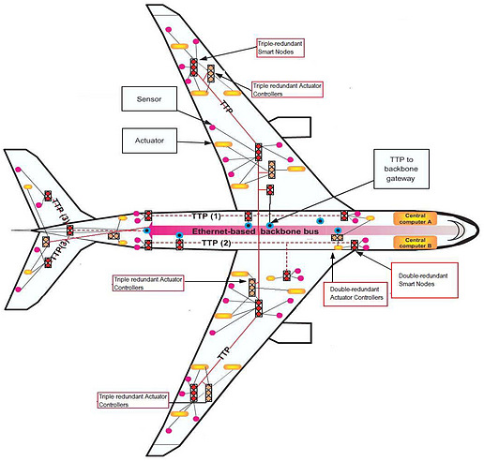
Integrisani sistem – avion

Slide 14
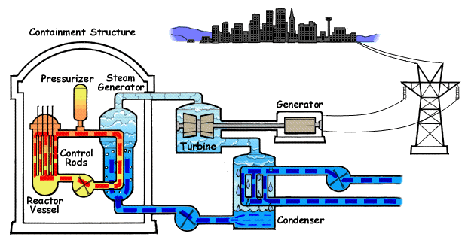
Integrisani sistem – nuklearni reaktor

Slide 15
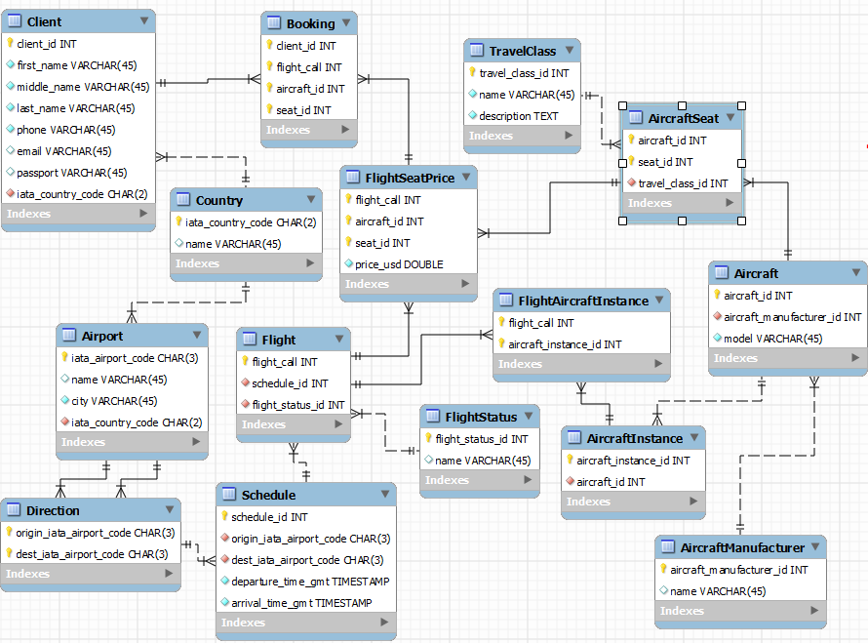
Integrisani sistem – sistem za rezervaciju

Slide 16
RT sistemi – podela
Soft RT sistem – onaj sistem čije su performanse degradirane, ali ne i uništene usled nemogućnosti da se ispuni ograničenje koje se tiče vremena odziva.
Hard RT sistem – onaj sistem kod koga je i jedno nezadovoljavanje ograničenja koje se tiče vremena odziva dovoljno da bi sistem skroz otkazao ili da bi došlo do katastrofalnih posledica.
Firm RT sistem – onaj sistem kod koga nezadovoljavanje par ograničenja ne dovodi do totalnog otkaza, ali ukoliko se to nastavi ponovljati, može se destiti ovakav scenario.

Slide 17
RT sistemi – smernice i elementi
Smernica 1: Osnovni cilj inženjeringa kod RT sistema je pronaći način da se transformišu hard RT ograničenja u firm RT ograničenja i firm RT ograničenja u soft RT ograničenja.
Smernica 2: U jeftinim i robusnim RT sistemima osnovna premisa je: procesirajte sve što možete sporije i ponavljajte zadatke najređe što je potrebno.
RT tačnost predstavlja činjenicu da svako vreme odziva ima srednju vrednost Tsr i donju i gornju granicu Trs-Gd i Trs+Gg, takve da Gd,Gg → 0 +

Slide 18
Primer vremena odziva – vrata lifta
Vreme odziva senzora: t S_min = 5 ms, t S_max = 15 ms, t S_mean = 9 ms.
Vreme odziva hardvera: t HW_min = 1 μs, t HW_max = 2 μs, t HW_mean = 1.2 μs.
Vreme odziva sistemskog softvera: t SS_min = 16 μs, t SS_max = 48 μs, t SS_mean = 37 μs.
Vreme odziva aplikacionog softvera: t AS_min = 0.5 μs, t AS_max = 0.5 μs,
t AS_mean = 0.5 μs.
Vreme odziva pogona vrata: t DD_min = 300 ms, t DD_max = 500 ms,
t DD_mean = 400 ms.
Ukupno vreme odziva: t min ≈ 305 ms, t max ≈ 515 ms, and t mean ≈ 409 ms.

Slide 19
Važni termini u RT sistemima
Definicija događaja (eventa)
Svaka pojava koja koja uzrokuje da se programski brojač promeni nesekvencijalno naziva se promena toka kontrole, odnosno događaj (event).
U teoriji raspoređivanja (scheduling) vreme otpuštanja nekog posla je slično što i događaj.
Definicija vremena otpuštanja
Vreme otpuštanja je vreme u kom je instanca raspoređenog zadatka spremna da se pokrene, i obično je povezana sa generisanjem prekida (interrupt)

Slide 20
Tipovi događaja

Slide 21
Važni termini u RT sistemima
Definicija determinističkog sistema
Sistem je deterministički ako je za svako moguće stanje i svaki skup ulaza moguće odrediti naredno stanje i jedinstven skup izlaza.
Definicija faktora korišćenja CPU-a
Korišćenje CPU-a ili faktor vreme učitavanja je relativna mera koliko se obavlja aktivnog (nonidle) procesinga (obrade).

Slide 22
HVALA NA PAŽNJI!
Pitanja?

